Slide 1
AVR 초음파 센서& DC Moter
20181040 김효진

Slide 2
목차
초음파
초음파 센서
초음파 센서 제어
DC 모터
DC 모터 제어
DC 모터 드라이버(L298N)
DC 모터 드라이버 회로
DC 모터 드라이버 제어
레귤레이터(LM7805)
회로도
구동영상

Slide 3
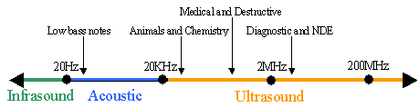
I. 초음파
인간이 들을 수 있는 가청 최대 한계 범위(약 20kHz) 이상의 주파수를 갖는 주기적인 음압
직진, 투과, 굴절, 반사, 산란, 감쇠 등 여러 가지 성질을 지니고 있다.
낮은 파장으로 인해 물이나 기름 속에서는 멀리 전파하고 지향성이 날카롭다.
깊이 측정, 의학 진단, 세정 및 가공 등에 사용된다.
대략적인 초음파의 주파수 범위와 개략적인 용도

Slide 4
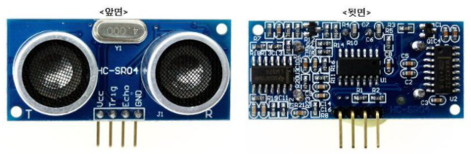
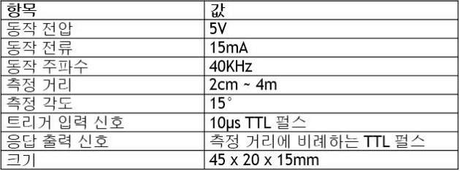
초음파센서
초음파 거리센서 모듈(HC-SR04)

Slide 5
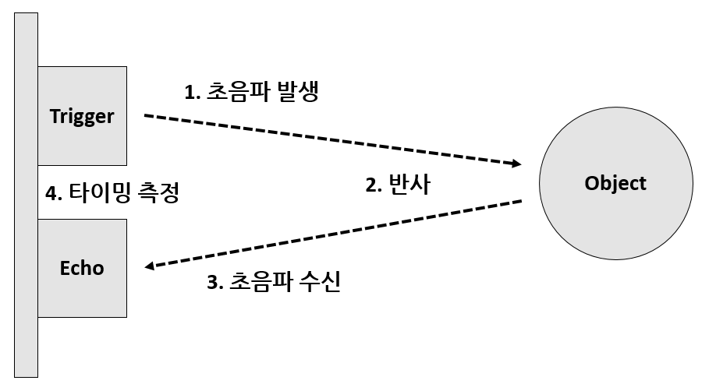
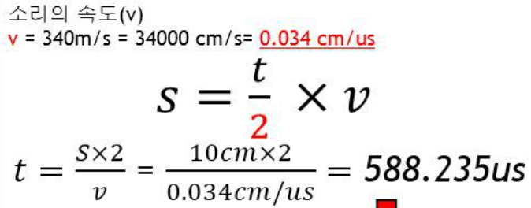
초음파센서
초음파 거리센서 모듈의 원리
Trig는 압전소자에 전압을 인가하여 초음파를 송신하는 부분
Echo는 Trig에서 나온 초음파가 사물에 부딪혀 돌아와 압전소자를 진동시켜 전압을 발생시켜 초음파를 수신하는 부분
거리 = 에코high pulse시간(왕복시간) * 음파 속도(340m/s) / 2(음파속도: C=331.5+0.607t[m/s](t:주위온도)

Slide 6
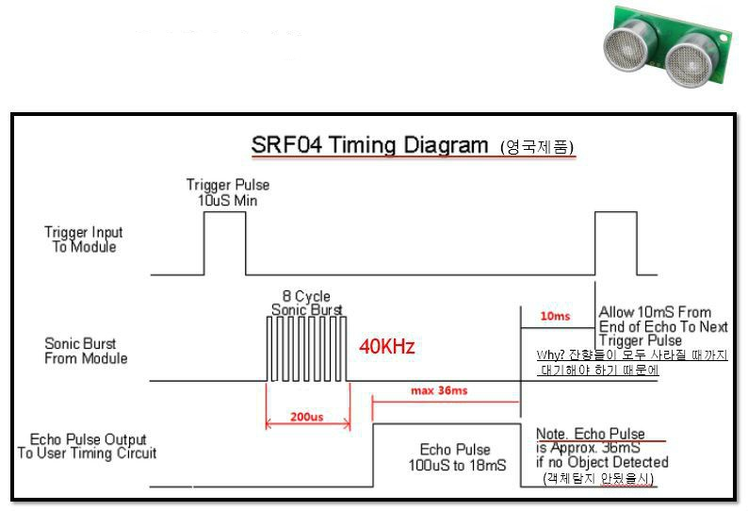
초음파센서
HC-SRF04의 타이밍 다이어그램
8개 초음파 버스트 발생
초음파 발신 직후 HIGH 반향감지시 LOW
8개의 초음파 모두 탐지 못했을 경우 에코 펄스는 약 36ms로 제일 크다.
8개의 초음파 중 일부가 돌아오지 못했을 때 사라지기를 기다리는 시간 10ms필요
종합 : 버스트 + 에코 펄스 + 10ms = 약 50ms
HC-SRF04의 측정 범위는 2cm ~ 300cm이기 때문에 400cm까지 측정 가능한 HC-SR04는 최대 에코 펄스가 클 수 있다. 그래서 60ms이상의 트리거 펄스 간격을 가져야 한다고 예측할 수 있다.

Slide 7
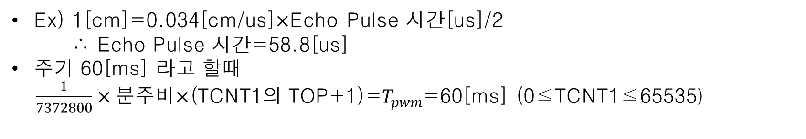
초음파 제어
Ex) 1[cm]=0.034[cm/us]$×$Echo Pulse 시간[us]/2
∴ Echo Pulse 시간=58.8[us]
주기 60[ms] 라고 할때
$\frac{1}{7372800}×분$주비$×$(TCNT1의 TOP+1)=$T_{pwm}$=60[ms] (0≤TCNT1≤65535)
분주비 | TCNT1의 TOP+1
1 | 442368
8 | 55296
64 | 6912
∴
분주비=8, 0≤TCNT1≤55295
TCNT1개 세는데 걸리는 시간=60[ms]/55296=1[us]
∴ 1[cm]를 잴 때 TCNT1=58이다.

Slide 8
DC 모터
DC모터
직류(DC: Direct Current)를 전원으로 동작하는 전기모터
작동 전압 : 모터가 작동하는 최적의 전압
적정 전압 : 모터의 성능을 최대한 활용하면서 모터에 부담을 주지 않는 전압
전류 : 모터가 사용하는 전류
RPM : 분당 회전수
Ex) 300RPM : 1분당 300바퀴 회전
토크 : 회전력
Ex) 1kg/cm : 모터의 축을 중심으로 1cm 떨어진 지전에서 1kg의 힘을 버틸 수 있음
모터의 전압-전류-RPM-토크의 관계 : 모터의 전압, 전류가 강할 수록 RPM,토크가 강해짐
무부하 : 모터에 아무힘이 가해지지 않은 상태
최대 부하 : 모터가 멈추는 지점
∴

Slide 9
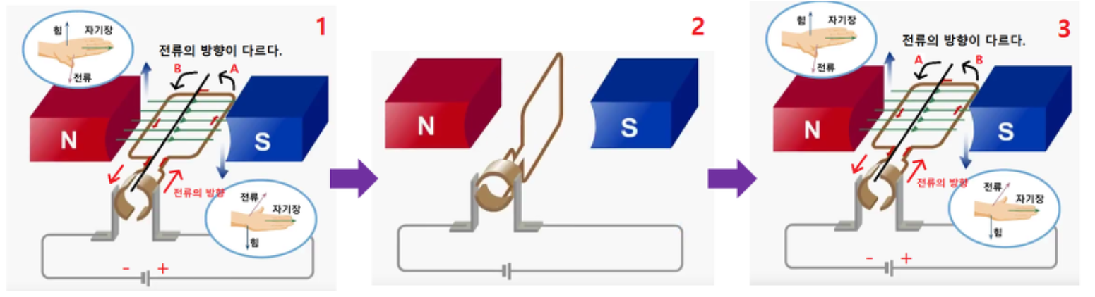
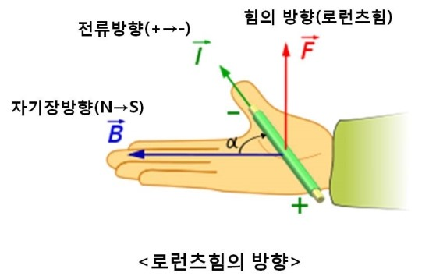
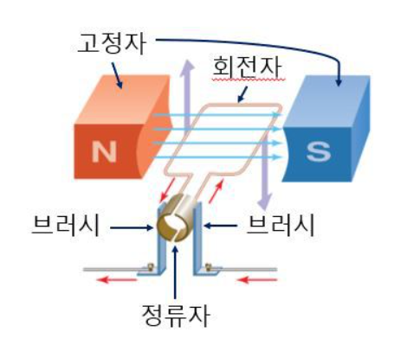
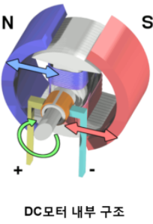
DC 모터
DC모터의 원리
영구자석 사이의 코일을 감은 회전자 전류가 흐를때 코일이 받는 자기력을 이용해 회전함(전기에너지 →운동에너지)
정류자,브러시 : 같은 방향으로 회전할 수 있도록 전류의 방향을 바꿔주는 역할
고정자 : 고정된 채 자속을 발생시킴
회전자 : 고정자에 의해 발생한 자속과 상호 작용하여 회전하는 부분
플레밍의 오른손 법칙
작동 원리
DC모터의 내부, 외부 구조

Slide 10
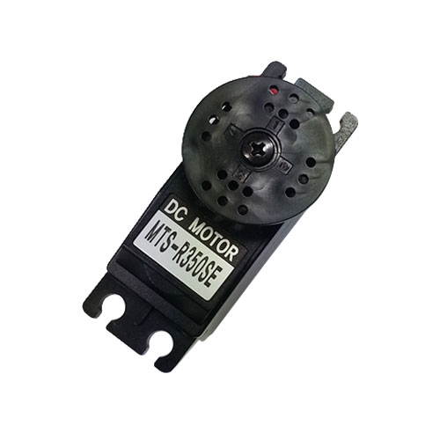
DC 모터
MTS-R350SE
Control system: PWM control
Operating voltage range: 4.8[V] to 6.0[V]
Operating temperature range: -20℃ to 60℃
RPM: 100rpm at 4.8V / 126rpm at 6.0V
Stall torque: 4.2kgf.cm at 4.8V / 5.2kgf.cm at 6.0V
Operating angle: 360˚
Running current: 150[mA] +/- 50[mA]
Connector wire length: 300mm
Dimensions: 40*20*36.6mm
Weight: 35g

Slide 11
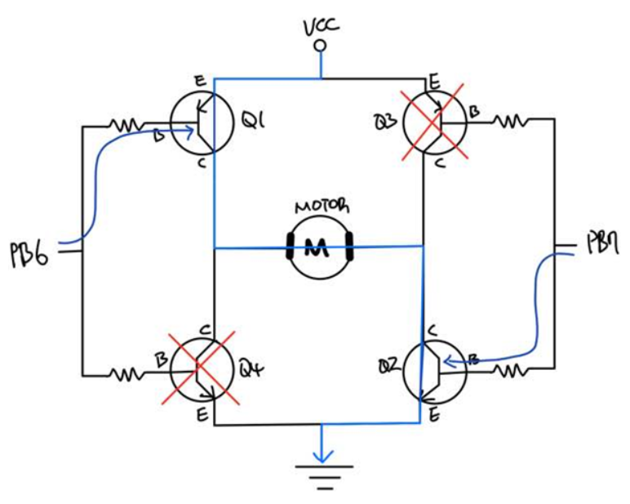
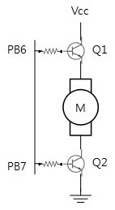
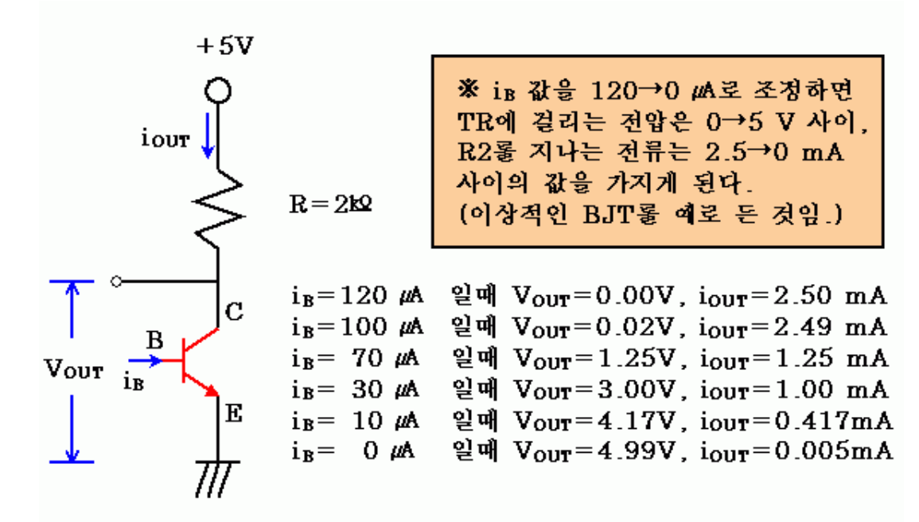
DC 모터 제어
ATMEGA128의 I/O핀에서의 최대 공급 전류는 40mA
DC모터는 수백~수천[Ma]의 전류를 소모

Slide 12
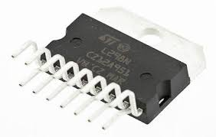
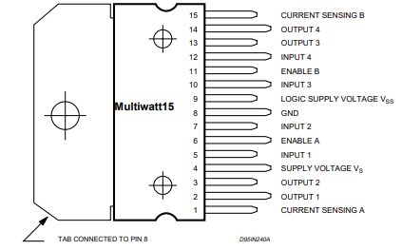
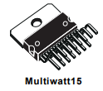
DC 모터 드라이버(L298N)
OPERATING SUPPLY VOLTAGE UP TO 46 V
TOTAL DC CURRENT UP TO 4 A
LOW SATURATION VOLTAGE
OVERTEMPERATURE PROTECTION
LOGICAL "0" INPUT VOLTAGE UP TO 1.5 V (HIGH NOISE IMMUNITY)

Slide 13
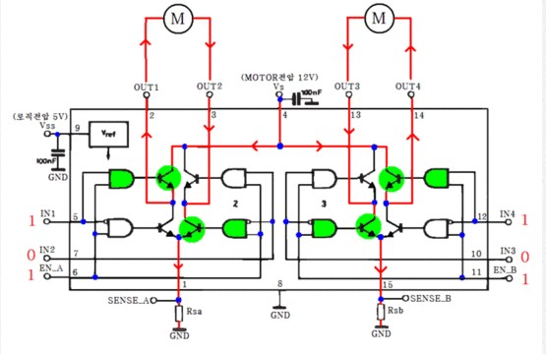
DC 모터 드라이버 회로
커패시터는 노이즈(정류자와 브러쉬의 기계식 접점의 마찰로 인해 발생됨)로 발생되는 전기불꽃을 흡수하여 완충작용을 한다.

Slide 14
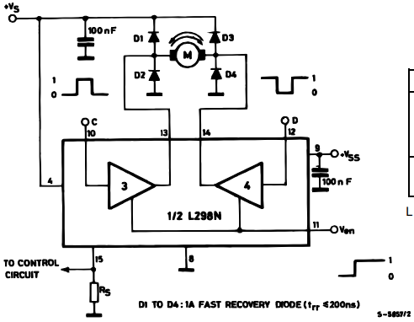
DC 모터 드라이버 회로
역기전력 : 급격한 전류 변화는 자기의 상태를 유지하기 위해 생기는 유도 기전력
v= -L x di/dt
- : 전류의 변화를 방해하는 방향으로B유도기전력
생성
L : 코일의 인덕턴스, 상수값
di/dt : 시간에 따른 전류의 변화량
PWM신호에 의해 빠른 속도로 제어되는 환경에서 일반적인 다이오드는 정상적인 기능을 할 수 없기 때문에 Fast Recovery 다이오드를 사용해야한다.
1A이상, Trr이 200ns이하인 Fast Recovery 다이오드를 사용할 것을 데이터시트에서 확인할 수 있다.

Slide 15
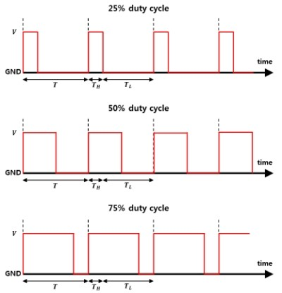
DC 모터 드라이버 제어
모터의 속도 제어
정해진 DC전압과 고정된 부하 그리고 다이오드로 전압 전류를 변화시켜 모터의 회전력을 조절
모터의 회전과 정지를 적절하게 조합함으로써 평균 회전수를 조절한다.
ENABLE A핀에 PWM신호를 넣어 조절
한주기 내에서 모터가 ON되는시간=Duty Ratio[%]을 변화→모터의 총 회전수 변화 →평균속도 변화=모터에 평균전압을 항상 인가하는 것과 비슷한 효과

Slide 16
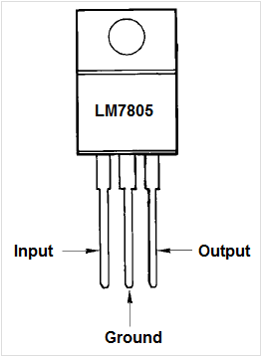
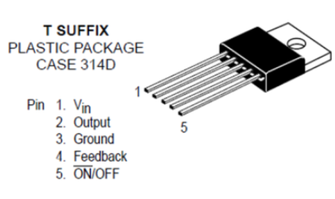
레귤레이터(7805)
레귤레이터 : 전압 강압 또는 승압을 통해 일정한 전압을 출력해주는 IC변환기 EX) 12V입력 -> 5V출력
레귤레이터 종류
리니어 레귤레이터 : 직접적으로 전압을 강압시키는 방식
-열이 많이 발생 전력효율이 낮음
-전류 요구량이 낮은 경우 이용
Ex) 7805(입력 전압을 + 5V로 변환하여 출력)
7912(입력 전압을 -12V로 변환하여 출력)
스위칭 레귤레이터 : 스위치의 ON/OFF를 통하여 출력단으로 흘려주는펄스의 양을 조절하여 정밀하게 전압을 조정하는 방식
- 발열이 적고, 대전류를 흘릴 수 있다.
Ex) LM2575T,LM2576N

Slide 17
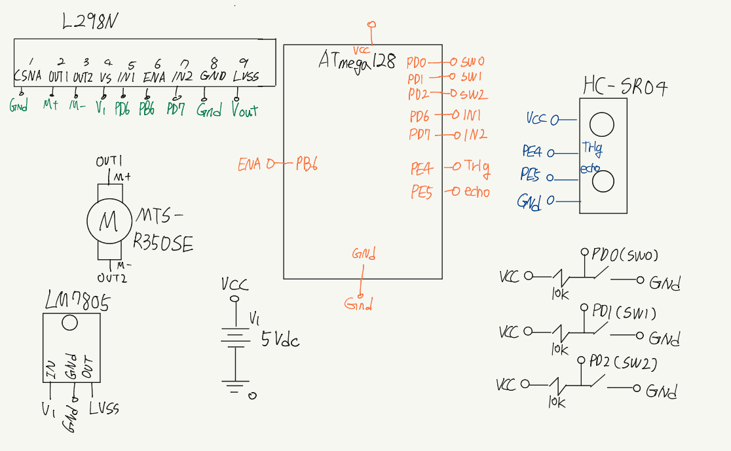
회로도

Slide 18
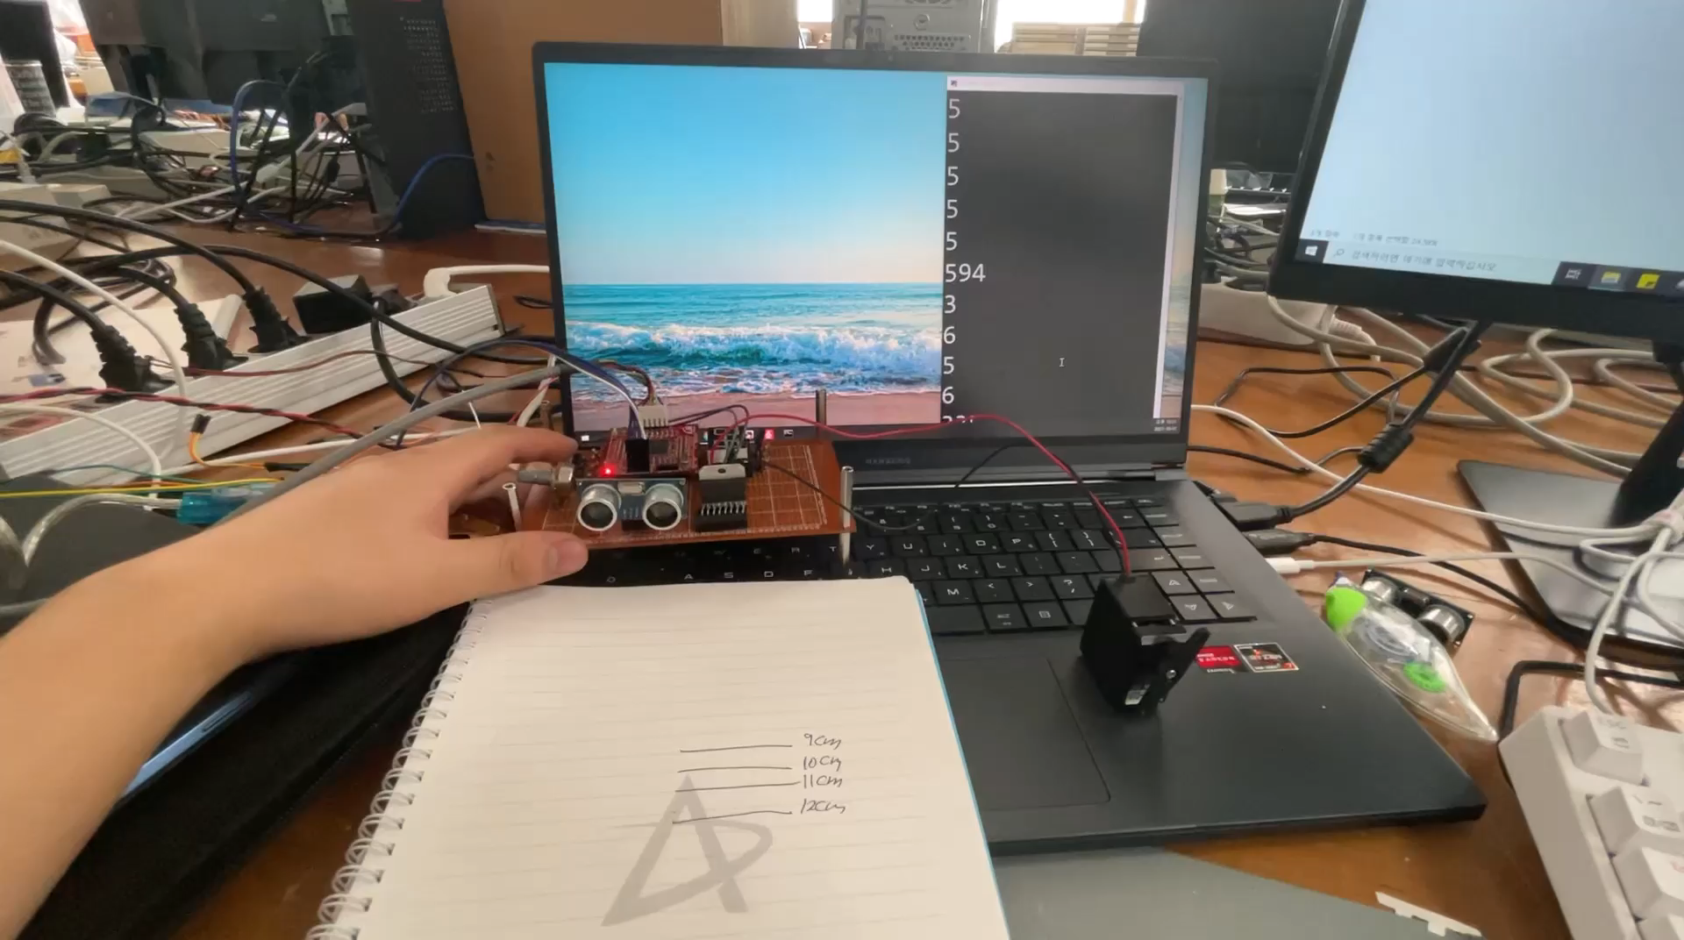
구동영상
SW0 | 스위치를 누를때 모터 회전(방향은 SW1이 결정)
SW1 | 한번 누를 시 순방향, 두번 누를시 역방향
SW2 | SERIAL 창에 초음파 센서값(CM) 출력 0→10(CM) 속도 증가 , 11~12(CM):정지 , 13→400(CM):속도증가

